Slide 1
Шрифт — IBM Plex Sans
В качестве основного шрифта используется IBM Plex Sans. Шрифт используется в начертаниях: обычный, жирный.
Обычное начертание используем для основного текста. Жирное начертание для заголовков и подзаголовков.
Межстрочный интервал основного текста — 1,15, заголовков — 1.
Правила типографики | Шрифт и начертания

Slide 2
Правила типографики | Кегль шрифта в пунктах
36 Титульники и отбивки
18 Заголовки слайдов
14 Основной текст 1
12 Основной текст 2
10 Основной текст 3

Slide 3
Презентация должна быть до 10 слайдов
Название проекта Кратко о задаче проекта.
ФИО и кратко об авторе Если в проекте участвовало несколько человек, то добавьте информацию о команде.
Поставленная задача Подробнее о проекте: польза, миссия и другое.
Решение задачи / План работы Как вы работали и как решали задачу.
Визуальный ряд с комментариями Графики, скриншоты и другое.
Достигнутые цели / Итоги в формате ДТП Достижения, трудности и предложения по проекту.
Идеи на будущее Прогноз развития проекта.

Slide 4

Разработка Telegram-бота для интеграции в кофейнях самообслуживания
Автоматизация взаимодействия между клиентами и кофейнями самоосблуживания компании Разработка удобных и понятных для пользоателей алгоритмов взаимодействия с системой управления вендинговым оборудованием в рамках акционных предложений и скидок компании
Notes:
Иллюстрацию меняем на релевантную теме урока!

Slide 5
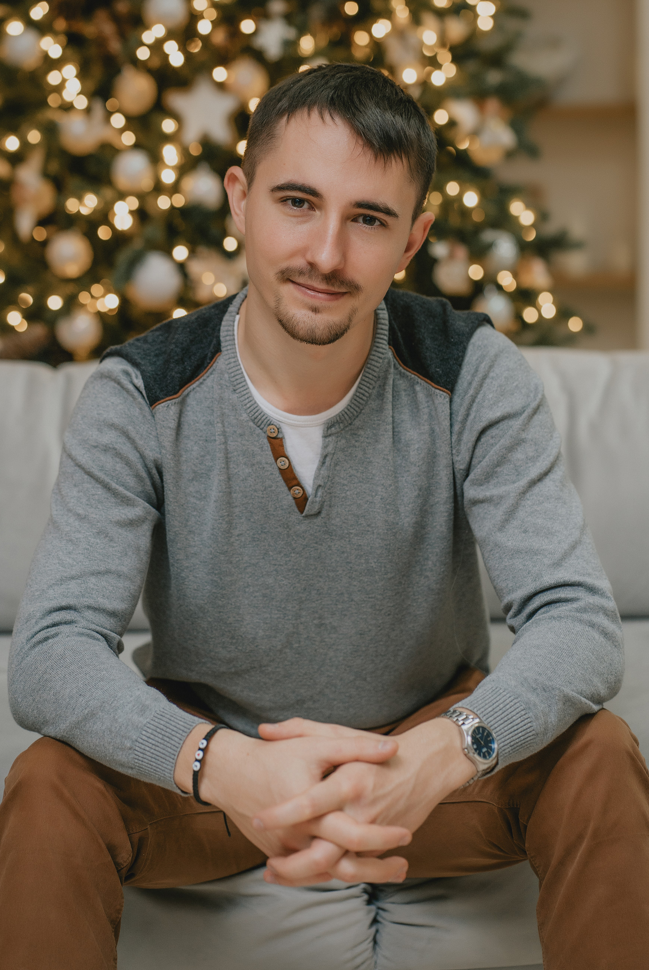
Кирилл Кириллов
Давайте знакомиться!
Программист Python, год поступления в GeekBrains - 2022
Немного о себе:
Проживаю в городе Челябинск
С детства всегда интересовался ИТ-технологиями, электроникой
Также люблю сноубординг и кинопроизводство
Имею высшее техническое образование, являюсь совладельцем вендингового кофебизнеса
Планирую развиться в сфере программирования и создать собственный стартап
Notes:
Стандартный слайд знакомства. Не меняем его, меняем текст в нем.

Slide 6
Поставленная задача
Цель проекта – разработать Telegram-бота для взаимодействия пользователей с акционными продуктами компании и управления вендинговым оборудованием.
Целевая аудитория – клиенты компании:
Любят вкусные кофейные напитки;
Любят различные акционные и скидочные предложения;
Ценят свое время
Объективные потребности целевой аудитории:
Купить вкусный кофейный напиток высокого качества быстро и по адекватной стоимости;
Ознакомиться с действующими акциями и скидками компании даже не подходя к кофейне;
Ознакомиться с действующими акциями и скидками компании даже не подходя к кофейне;
Воспользоваться бонусными преимуществами, предоставляемыми компанией;
В случае возникновения вопросов получить грамотную техническую поддержку.
Миссия – удовлетворение потребностей клиентов компании с помощью доступной, логичной, интуитивно понятной и простой информационной системы.

Slide 7
Решение задачи / План работы
Для решения поставленной задачи была собрана команда разработчиков «Совместный труд» (teamlead Дмитрий Орлов, г. Москва), полный состав которой приведён в дипломном проекте.
В конце 2022 года мне посчастливилось стать частью этой команды и помогать реализовывать следующие задачи:
Изучение текущего состояния рынка существующего программного обеспечения, адаптированного под специфику отечественного бизнеса;
Рассмотрение вариантов создания программного обеспечения для оперативного контроля трудовых ресурсов;
Разработка архитектуры информационной системы, определение алгоритма её работы, дизайна веб-приложения;
Изучение основных инструментов для реализации задач, определение необходимого стека технологий;
Создание базы данных, реализация с ней информационного обмена;
Информационное наполнение базы данных;
Реализация сбора разнообразных отчётов, необходимых руководителю бизнеса;
Разработка приложения для работы информационной системы в мессенджере Telegram (Telegram-bot).

Slide 8
Визуальный ряд с комментариями
Графики, скриншоты и другое.

Slide 9
Достигнутые цели / Итоги в формате ДТП
Достижения, трудности и предложения по проекту.

Slide 10
Идеи на будущее
Прогноз развития проекта.

Slide 11

Заголовок
(сравнение/перечисление)
Достижения
Совместно с командой разработана MVP-версия приложения
Получен практический опыт командной работы над проектом
Практически закреплены знания, полученные во время обучения
Трудности
Постоянно меняющийся состав команды проекта усложняет процесс разработки
Отсутствие договорных отношений с заказчиком затрудняет коммуникацию с его работниками по тестированию и внедрению приложения
Отсутствие конкретного технического задания с одной стороны делает разработку неупорядоченной, но с другой стороны предоставляет все преимущества гибких технологий разработки ПО
Предложения
С учётом опыта и замечаний, полученных в процессе тестирования mvp-версии приложения приступить к разработке версии 2.0
😎
Notes:
https://emojitool.ru/apple - эмодзи можно брать отсюда)

Slide 12
Скриншоты проекта

Slide 13
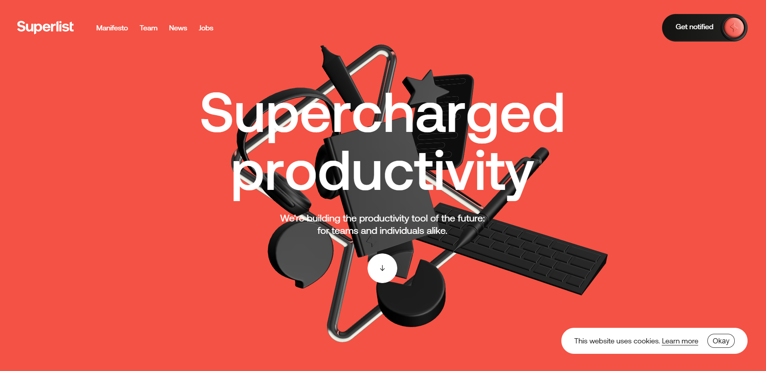
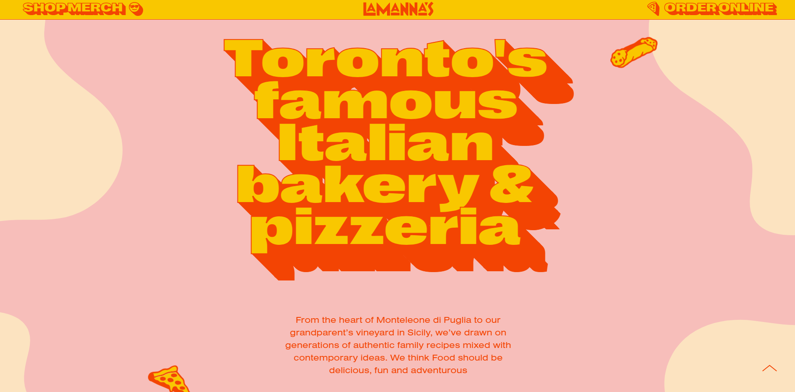

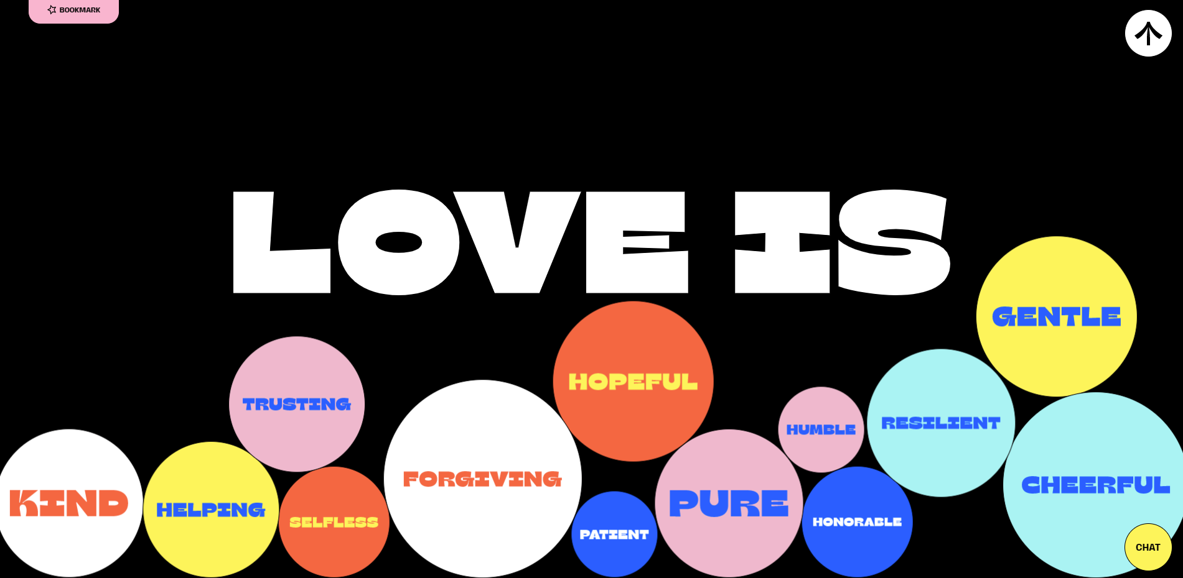
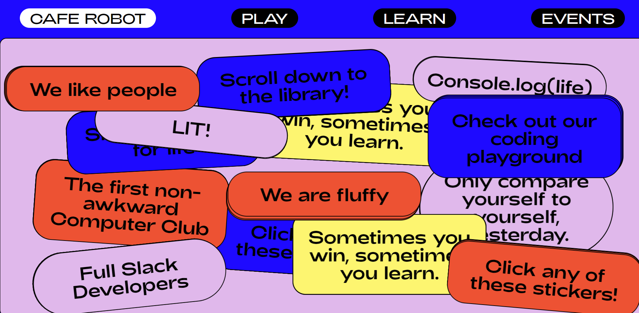

Скриншоты (визуал)
Описание
Описание
Описание
Описание
Описание
Описание

